Slide 1
Московский Авиационный Институт
(национальный исследовательский университет)
«Метод конечных разностей
во временной области (FDTD)»

Slide 2
Погрешности метода FDTD

Slide 3
Источники погрешностей метода FDTD
Численная дисперсия.
Отражение от границ области моделирования.
Ступенчатая аппроксимация границ объектов.
Численный шум.
Постоянная составляющая тока может создавать остаточные
электрические заряды (емкость ячеек сетки).

Slide 4
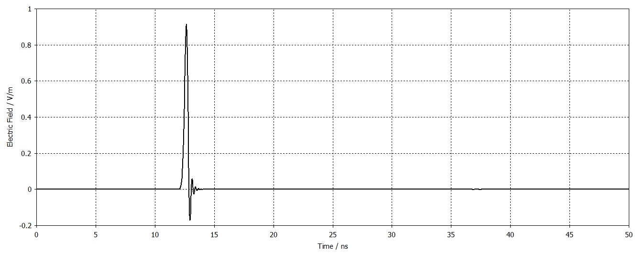
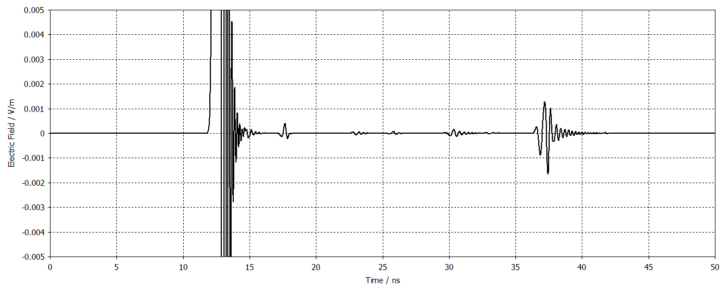
Отражение от границ области моделирования
Падающий сигнал
(плоская волна)
Отражение от PML

Slide 5
Источники погрешностей метода FDTD
Численная дисперсия.
Отражение от границ области моделирования.
Ступенчатая аппроксимация границ объектов.
Численный шум.
Постоянная составляющая тока может создавать остаточные
электрические заряды (емкость ячеек сетки).

Slide 6
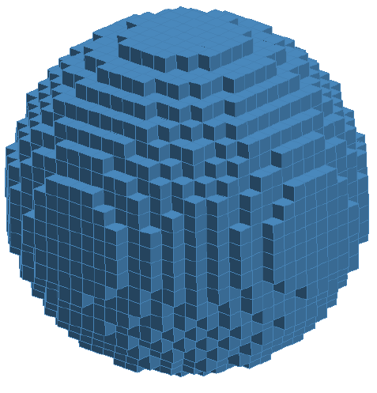
Ступенчатая аппроксимация границ объектов

Slide 7
Источники погрешностей метода FDTD
Численная дисперсия.
Отражение от границ области моделирования.
Ступенчатая аппроксимация границ объектов.
Численный шум.
Постоянная составляющая тока может создавать остаточные
электрические заряды (емкость ячеек сетки).

Slide 8
Модификации метода FDTD
Метод FDTD в криволинейных системах координат.
Уменьшение отражений от границ области моделирования.
Использование неравномерных сеток разбиения.
Использование ячеек неправильной формы.
Учет зависимости параметров среды от частоты.
Метод FDTD с произвольным шагом по времени.

